Slide 1
Câu hỏi
và dấu chấm hỏi.

Slide 2

KIỂM TRA BÀI CŨ

Slide 3
Những từ nào sau đây nêu những thử thách đối với ý chí, nghị lực của con người.
A. gian nan
B. quyết chí
C. kiên trì
D. chông gai

Slide 4
Câu hỏi
và dấu chấm hỏi.

Slide 5
I. NHẬN XÉT
1. Gạch chân các câu hỏi trong bài tập đọc
“Người tìm đường lên các vì sao”

Slide 6
Câu hỏi | Của ai | Hỏi ai | Dấu hiệu
1. Vì sao quả bóng không có cánh mà vẫn bay được?
- Từ vì sao
- Dấu chấm hỏi
Xi-ôn-cốp-xki
Tự hỏi mình
2. Cậu làm thế nào mà mua được nhiều sách và dụng cụ thí nghiệm như thế?
- Từ thế nào
- Dấu chấm hỏi
Một người bạn
Xi-ôn-cốp-xki
- Câu hỏi dùng để làm gì?
- Câu hỏi dùng để hỏi ai?
- Dấu hiệu nào giúp em nhận ra câu hỏi?

Slide 7
1.Câu hỏi (còn gọi là câu nghi vấn) dùng để hỏi về những điều chưa biết.
- Câu hỏi dùng để làm gì?
2. Phần lớn câu hỏi dùng để hỏi người khác, nhưng cũng có những câu để tự hỏi mình.
- Câu hỏi dùng để hỏi ai?
3.Câu hỏi thường có các từ nghi vấn (ai, gì, nào, sao, không,..). Khi viết, cuối câu hỏi có dấu chấm hỏi (?).
- Dấu hiệu nào giúp em nhận ra câu hỏi?

Slide 8
II. GHI NHỚ
1. Câu hỏi (còn gọi là câu nghi vấn) dùng để hỏi về những điều chưa biết.
2. Phần lớn câu hỏi dùng để hỏi người khác, nhưng cũng có những câu để tự hỏi mình.
3. Câu hỏi thường có các từ nghi vấn (ai, gì, nào, sao, không,…). Khi viết, cuối câu hỏi có dấu chấm hỏi (?).

Slide 9
III. LUYỆN TẬP
1.Tìm câu hỏi trong các bài Thưa chuyện với mẹ, Hai bàn tay và ghi vào bảng có mẫu như sau:
Câu hỏi Của ai? Hỏi ai Từ nghi vấn
Bài: Thưa chuyện với mẹ.
Con vừa bảo gì?
mẹ
Cương
gì

Slide 10
1.Tìm câu hỏi trong các bài Thưa chuyện với mẹ, Hai bàn tay và ghi vào bảng có mẫu như sau:
Câu hỏi | Của ai | Hỏi ai | Từ nghi vấn
Bài Thưa chuyện với mẹ M: 1) Con vừa bảo gì? 2) …………………………….. 3) ……………………………. | của mẹ ………….. …………… | hỏi Cương ………….. …………. | gì ………. ……….
Bài Hai bàn tay 1) ………………………….... 2) ……………………………. 3) ……………………………. 4) ……………………………. 5) ……………………………. | …………. ………..... …………. …………. …………. | …………. ………..... …………. …………. …………. | ……… ……… ……… ……... ………

Slide 11
2. Chọn khoảng 3 câu trong bài Văn hay chữ tốt. Đặt câu hỏi để trao đổi với bạn về các nội dung liên quan đến từng câu.

Slide 12
M: Thưở đi học, Cao Bá Quát viết chữ rất xấu nên nhiều bài văn dù hay vẫn bị thầy cho điểm kém.
Câu hỏi:
- Thưở đi học, chữ Cao Bá Quát thế nào?
- Chữ ai xấu?
- Vì sao Cao Bá Quát thường bị điểm kém?
- Vì sao nhiều bài văn của Cao Bá Quát dù hay vẫn bị điểm kém?

Slide 13
Từ đó, ông dốc sức luyện viết sao cho đẹp.
Cao Bá Quát dốc sức làm gì?
Cao Bá Quát dốc sức luyện chữ để làm gì?
Từ khi nào, Cao Bá Quát dốc sức luyện chữ?

Slide 14
Ông nổi danh khắp nước là người văn hay chữ tốt.
1. Ai nổi danh khắp nước là người văn hay chữ tốt?
2. Cao Bá Quát là người nổi danh như thế nào?
3. Vì sao Cao Bá Quát nổi danh khắp nước là người văn hay chữ tốt?

Slide 15
3.Em hãy đặt một câu hỏi để tự hỏi mình.
M: Mình đã đọc truyện này ở đâu rồi ấy nhỉ?
M: Vì sao mình không giải được bài tập này nhỉ?

Slide 16

Ghi nhớ
1. Câu hỏi (còn gọi là câu nghi vấn) dùng để hỏi về những điều chưa biết.
2. Phần lớn câu hỏi dùng để hỏi người khác, nhưng cũng có những câu để tự hỏi mình.
3. Câu hỏi thường có các từ nghi vấn (ai, gì, nào, sao, không,…). Khi viết, cuối câu hỏi có dấu chấm hỏi (?).

Slide 17
1.Em hãy đặt một câu hỏi để tự hỏi mình.
M: Mình đã đọc truyện này ở đâu rồi ấy nhỉ?

Slide 18
Ghi vào , đúng ghi Đ, sai ghi S.
Câu hỏi còn gọi là câu nghi vấn.
Câu hỏi dùng để hỏi những điều đã biết.
Cuối câu hỏi thường có dấu chấm hỏi.
Câu hỏi thường có các từ nghi vấn (ai, gì, nào, sao, không, chứ, thế, đâu,…).

Slide 19
2. Ghi vào , nếu đúng giơ thẻ Đ, sai giơ thẻ S.
Đ
Câu hỏi còn gọi là câu nghi vấn.
S
Câu hỏi dùng để hỏi những điều đã biết.
Đ
Cuối câu hỏi thường có dấu chấm hỏi.
Đ
Câu hỏi thường có các từ nghi vấn (ai, gì, nào, sao, không, chứ, thế, đâu,…).

Slide 20
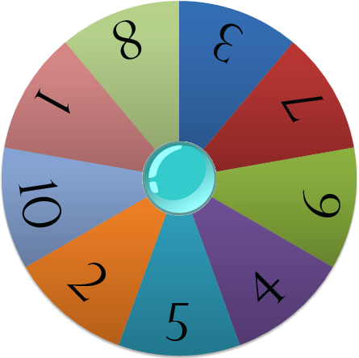
Chiếc nón kỳ diệu
Play

Slide 21



Câu 7: Cuối câu hỏi
thường có dấu gì?
Câu 5: Câu nào sau đây
là câu hỏi?
Câu 1: Câu hỏi dùng
để hỏi ai?
Câu 4: Câu hỏi dùng
để làm gì?
Câu 10: Câu hỏi còn gọi
là câu gì?
Hỏi người khác
B. Tự hỏi mình
C. Cả A và B đều đúng
A. Để hỏi những điều đã biết.
B. Để hỏi những điều chưa biết.
C. Để kể về sự việc.
Dấu chấm
Dấu phẩy
Dấu chấm hỏi
Câu kể.
B . Câu nghi vấn.
C. Câu cảm.
Các em làm bài xong chưa?
Các em chăm học quá!
C. Các em làm bài tập.
Start
1
2
3
4
5
6
7
8
9
10
1

Slide 22

Củng cố - Dặn dò

Slide 23
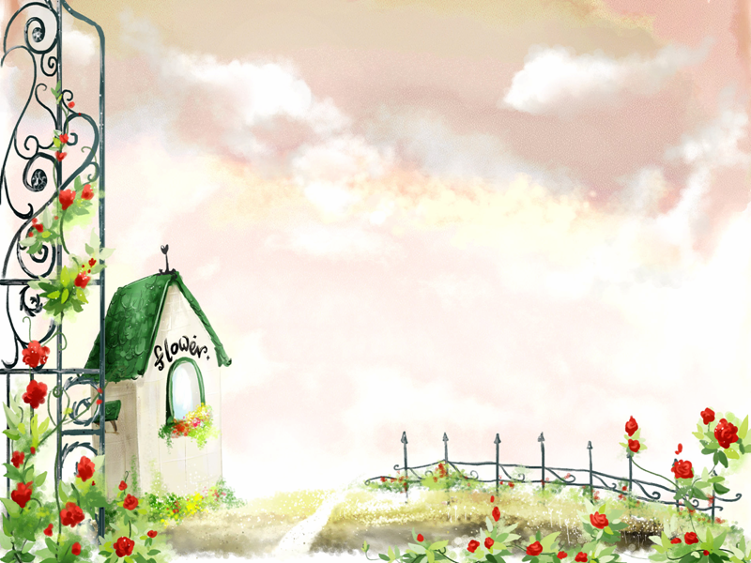

CHÚC CÁC EM
CHĂM NGOAN,
HỌC TỐT !

Slide 24
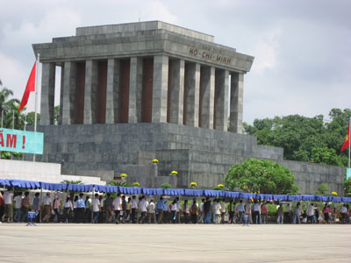
Câu 1: Câu hỏi còn
gọi là câu gì?
Câu 2: Câu hỏi
dùng để làm gì?
Câu 4: Câu hỏi
dùng để hỏi ai?
Câu 3: Cuối câu
hỏi thường có dấu
gì?
Lăng Bác Hồ

